Slide 1
Экосистема финтеха и её влияние на стабильность банковской системы
Пашковская Ирина Владимировна,
к.э.н., доцент Департамента финансовых рынков и банков
IVPashkovskaya@fa.ru

Slide 2
Совет по финансовой стабильности (FSB), Банк международных расчетов (BIS), Базельский комитет по банковскому надзору (BCBS), Комитет по расчетным и платежным системам (CPMI), Международная организация комиссий по ценным бумагам (IOSCO) и Международная организация органов страхового надзора (IAIS) рассматривают последствия развития fintech.
В сентябре 2018г. на конференции в Бали были сформулированы приоритетные направления развития систем регулирования и надзора, которые должны быть положены в основу разработки национальных стандартов регулирования операций финтеха.
Международные организации в настоящее время приступили к разработке программ развития по отдельным сегментам финансового рынка в области финансовых технологий

Slide 3
Балийская программа развития финансовых технологий:
I. Необходимость принятия национальных программ развития fintech.
II. Внедрение новых технологий для улучшения качества предоставления финансовых услуг.
III. Необходимость развития конкуренции и содействие к организации открытых, свободных и конкурентных рынков.
IV. Развитие финансовых технологий для содействия финансовой интеграции и унификации развития национальных финансовых рынков. Финтех должен стать частью национальной стратегии повышения финансовой и цифровой грамотности, а также способствовать обмену опытом и информацией между государством и гражданским обществом.
V. Отслеживать тенденции развития финансовых систем и проводить постоянный мониторинг рисков.
VI. Адаптировать нормативную базу и надзорную практику с целью поддержания развития и обеспечения стабильности финансовой системы.

Slide 4
VII. Обеспечить стабильность финансовых систем путем выявления, оценки и снижения уровня рисков от преступного использования финансовых технологий, а также для соблюдения мер по борьбе с отмыванием денег и финансированием терроризма (ПОД/ФТ).
VIII. Модернизация правовой базы для создания благоприятного правового поля путем разработки четких и предсказуемых правовых норм, учитывающих национальные условия технологических изменений, особенно в таких областях, как управление большими массивами информации, урегулирование споров и проведение платежей.
IX. Обеспечение стабильности национальной денежно-кредитной и финансовой систем путем рассмотрения влияния инноваций на порядок проведения денежно-кредитной политики и стабильность национальной валюты.
X. Разработка надежной финансовой инфраструктуры и информационной инфраструктуры для обеспечения кибербезопасности и предотвращения кибер-атак.
XI. Развитие международного сотрудничества и обмена информацией.
XII. Усилить коллективный надзор за международной валютно-финансовой системой с целью предотвращения рисков глобальной финансовой стабильности, развитие сотрудничества с международными организациями.

Slide 6
В настоящее время в России внедряются стандарты, установленные «Основными направлениями развития финансового рынка Российской Федерации на период 2019-2021 годов». В этом документе были определены наиболее значимые факторы риска:
необходимость взаимодействия участников процесса финансовых инноваций и комплексная реализация предложенного проекта,
макроэкономическая ситуация и вероятность ухудшения инвестиционного климата на перспективу,
риск нехватки необходимых ресурсов и ликвидности на реализацию проектов,
международные и геополитические факторы.

Slide 7
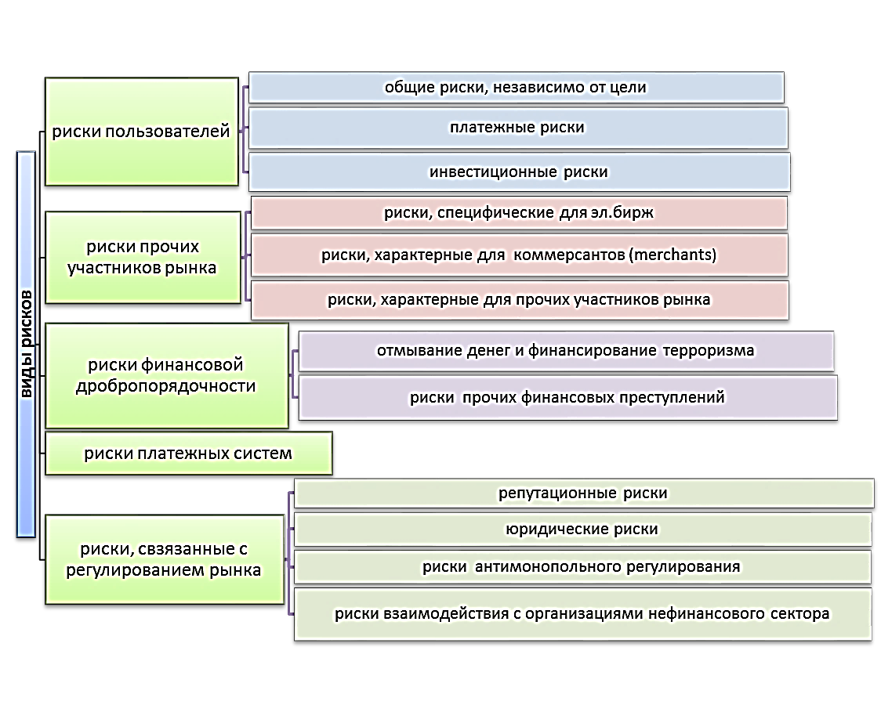
Риски инновационной банковской деятельности

Slide 8
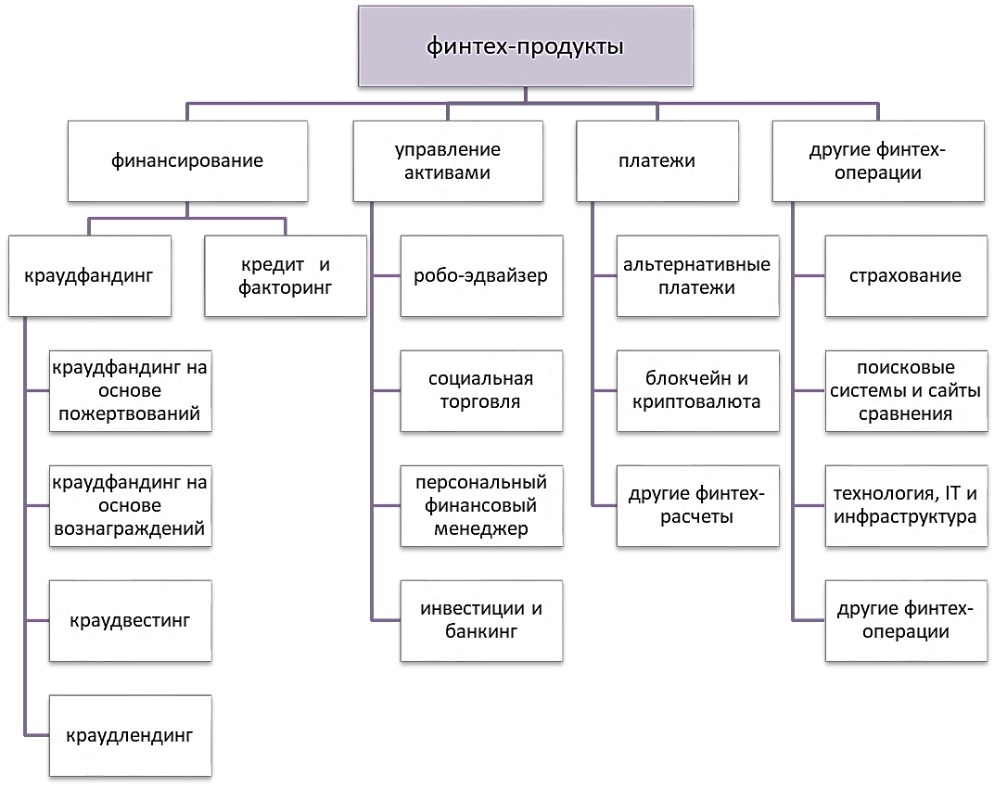

Slide 9
Банк России планирует обратить особое внимание в 2019-2021гг. решению задач, связанных с:
Созданием и развитием цифровой финансовой инфраструктуры.
Разработкой стандартов кибер- безопасности.
Созданием дружественной среды для развития технологий, включая RegTech и SupTech.
Созданием системы надзора за М2М ( Machine –to-Machine), валидацией алгоритмов и программ.
Разработкой систем защиты прав потребителей новых финансовых услуг.

Slide 10
Создание национальной системы мониторинга и регулирования направлений развития инновационных финансовых технологий:
Совершенствование правовой основы и введение системы лицензирования инновационных операций банков (краудлендинг)
Лицензирование небанковских финансовых посредников, проводящих отдельные финтех-операции
Совершенствование системы оценки уровня рисков по видам риска: риски участников, риски отдельных операций, производные и модифицированные риски, риски системы в целом
Формированию системы автоматизированного обмена информацией об угрозах в цифровом пространстве.
Мониторинг объемов операций финтеха Банком России, развитие доступной информационной базы развития финтеха в России.
Следует четче прописать в законодательстве возможность использования цифровых валют в национальной системе платежей и расчетов.

